Slide 1


ANALISIS Y DESARROLLO DE SISTEMA DE INFORMACIÓN
LISBETH TATIANA MARTINEZ AGUDELO
CAMILA GUERRERO RINCON
YISENIA GARZON RODRIGUEZ
CRISTIAN CAMILO GALLEGO GARCIA
JULIAN DAVID TORRES ENCISO
FICHA
2395871

Slide 2

La empresa TELCOMUNDO S.A es un agente comercial que trabaja con el portafolio del claro, quien se encarga principalmente en la venta de telefonía móvil (planes de datos, minutos, mensajes de texto), fijas (hogares) y negocios, el cual busca la comodidad y brindarle el mejor servicio al usuario para que su experiencia con la empresa sea la más agradable.

Slide 3

OBJETIVO GENERAL
Generar un aplicativo web el cual sea agil, con un buen rendimiento con soporte y estabilidad brindando una facilidad de manejo al usuario facilitando la visualización de la información y el manejo de la misma.

Slide 4
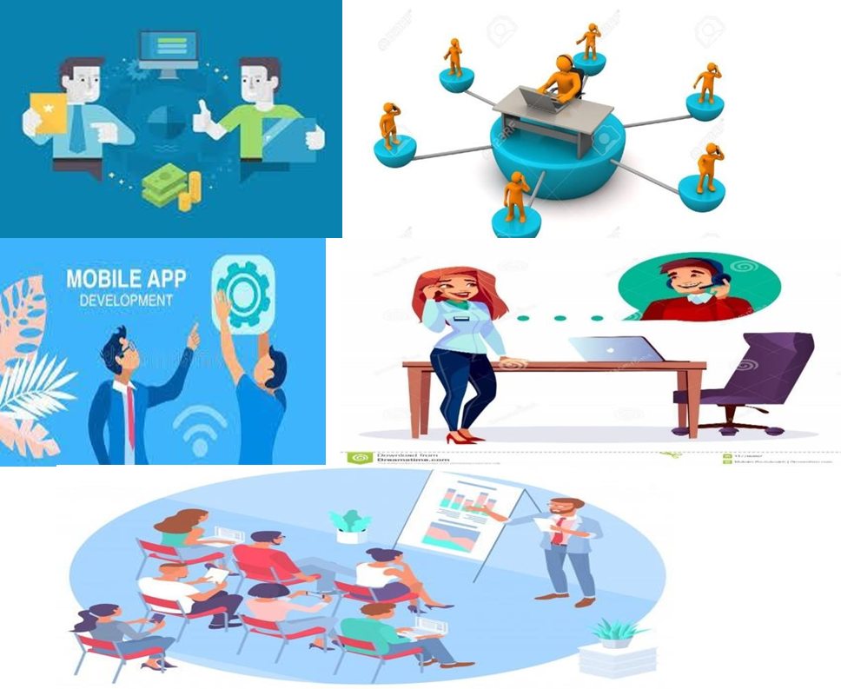
OBJETIVOS ESPECIFICOS
Recolectar información sobre todas las necesidades e inquietudes que tenga el cliente para empezar el desarrollo del aplicativo
Realizar pruebas antes de la entrega
Hay que confirmar que todas las necesidades del cliente estén terminadas
Capacitación sobre el manejo de la
página para los empleados

Slide 5

NECESIDAD O SITUACIÓN DEL PROBLEMA
La empresa busca sistematizar el proceso de conciliación con los asesores para que sea más cómodo, ágil y práctico, ya que por estar pasando su información de un cuaderno o una carpeta a Excel se tiene el riesgo de perderse a demás de presentar demoras tanto para la conciliación de ventas como para el respectivo pago. Abarcando a la necesidad de nuestro cliente que es obtener una mayor respuesta conforme a la comodidad del servicio con su información

Slide 6
PLANTEAMIENTO DESDE EL PUNTO DE VISTA DE SISTEMA DE INFORMACIÓN
Brindaremos una aplicación que tenga acceso controlado por los funcionarios de la misma entidad
1) Se podrá encontrar y verificar la información de la aplicación manejada
2) Tendrá usuario y contraseña
3) Se verificara que cada información subida a la aplicación sobre las ventas sean reales y no haya fraude en ellas
4) va generar el valor de la comisión de cada venta real
5) Se ara un descuento sobre cada fraude en la venta
6) Se podrá ver jornada laboral de los asesores
7) Se podrá obtener las balance de las ventas
8) Actualización de datos
9)Se puede establecer ruta de trabajo

Slide 7

ALCANCE DEL PROYECTO
El proyecto como finalidad tendrá seis meses de mantenimiento donde se le podrá agregar, cambiar o quitar algo que al cliente no le esté gustando en su momento, después de este tiempo se le cobrara o se le hará un contrato por 6 meses mínimo o el tiempo que él lo requiera.
Primera etapa: Se usará como método de identificación de la problemática y sustraer todos los elementos necesarios para su beneficio.
Segunda etapa: Se realizará una presentación al cliente generando una satisfacción obteniendo el cual podrá elegir si quitamos o añadimos con el fin de generar una mayor aprobación de la aplicación.
Tercera etapa: Se entregará el producto finalizado en su totalidad dando una inducción de su manejo correspondiente y un soporte técnico en caso de que presente cualquier tipo de falla.

Slide 8

MISIÓN
Somos una organización especializada en la integración de soluciones efectivas que facilitan a las empresas del sector de telecomunicaciones el logro de sus metas y objetivos corporativos brindando una mayor cobertura de la necesidad de las compañías.

Slide 9

VISIÓN
Llegar a ser una compañía líder a nivel nacional reconocida por nuestro trabajo de telecomunicaciones para sí satisfacer las necesidades de los clientes en la venta de servicios.

Slide 10
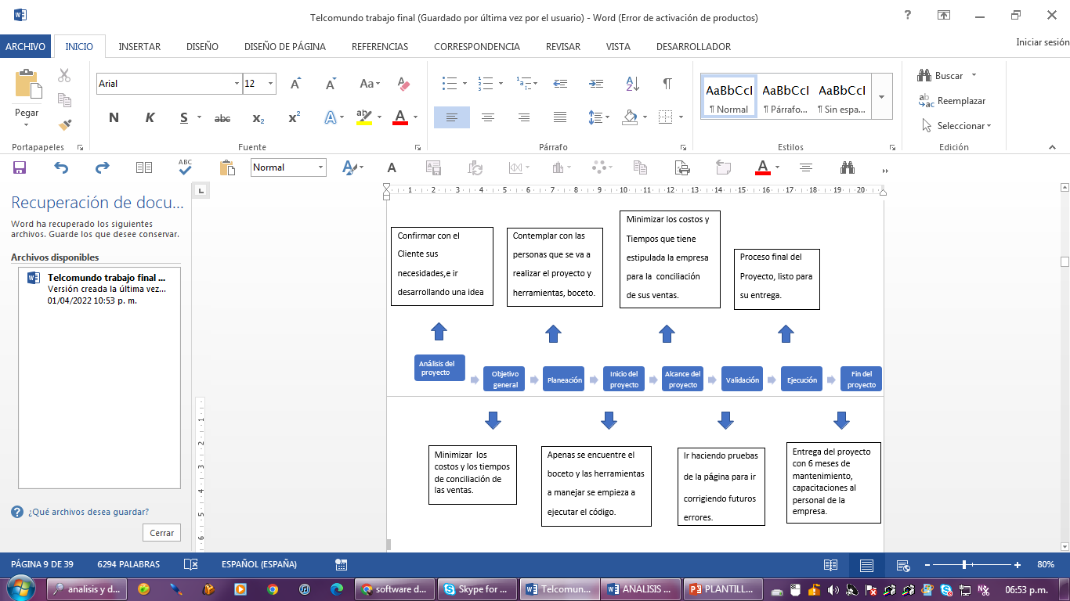
Estructura del mapa del proyecto

Slide 11
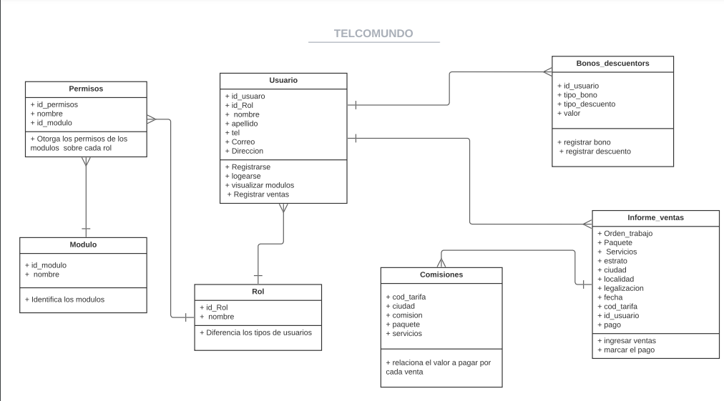
DIAGRAMA DE CLASES

Slide 12
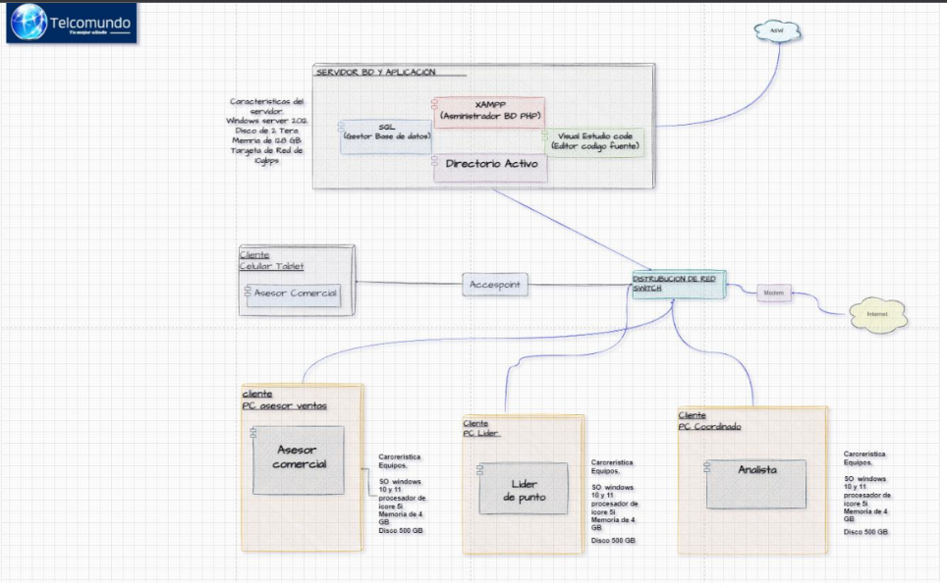
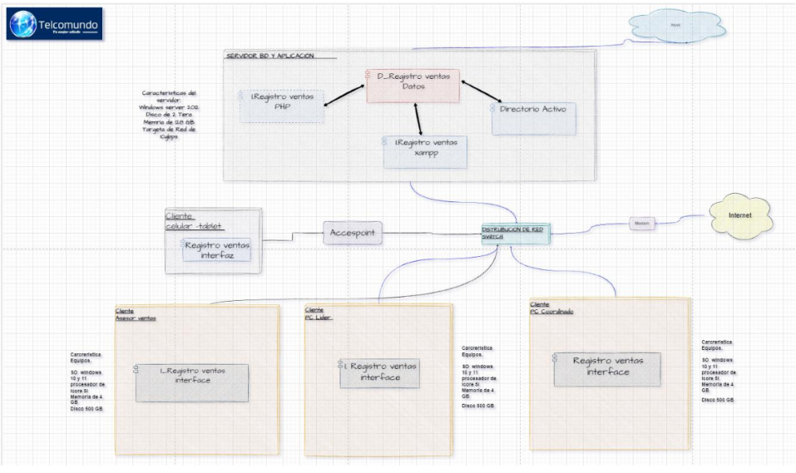
DIAGRAMA DE DISTRIBICIÓN

Slide 13
DIAGRAMA DE DISTRIBICIÓN
https://drive.google.com/file/d/1YGTkxnxrVSH_5G6DPPEOrJqvWCDazJms/view?usp=sharing

Slide 14
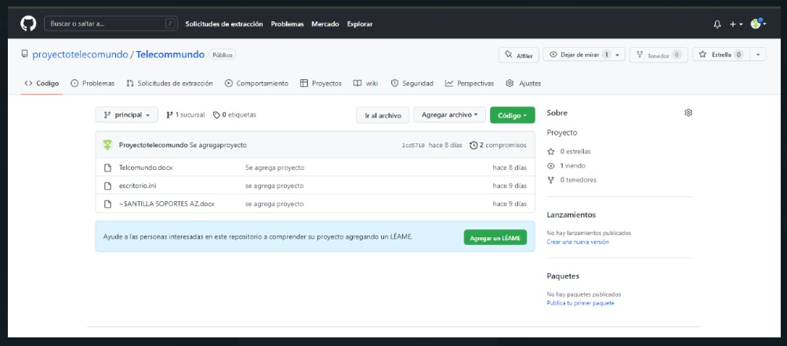
CONTROL DE VERSIONES(GIT HUB)
Versión 1

Slide 15
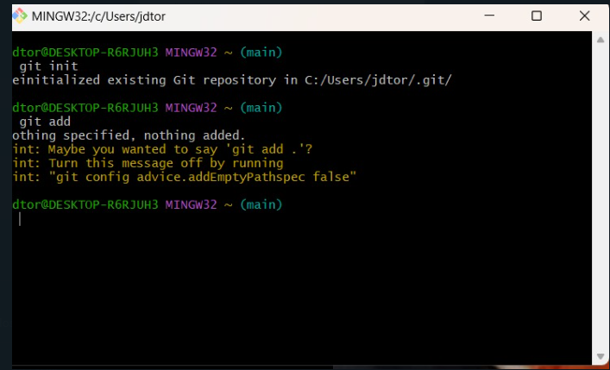
CONTROL DE VERSIONES(GIT HUB)
Versión 1

Slide 16
CONTROL DE VERSIONES(GIT HUB)
Versión 1
https://github.com/telcomundo22/telcomundo22

Slide 17
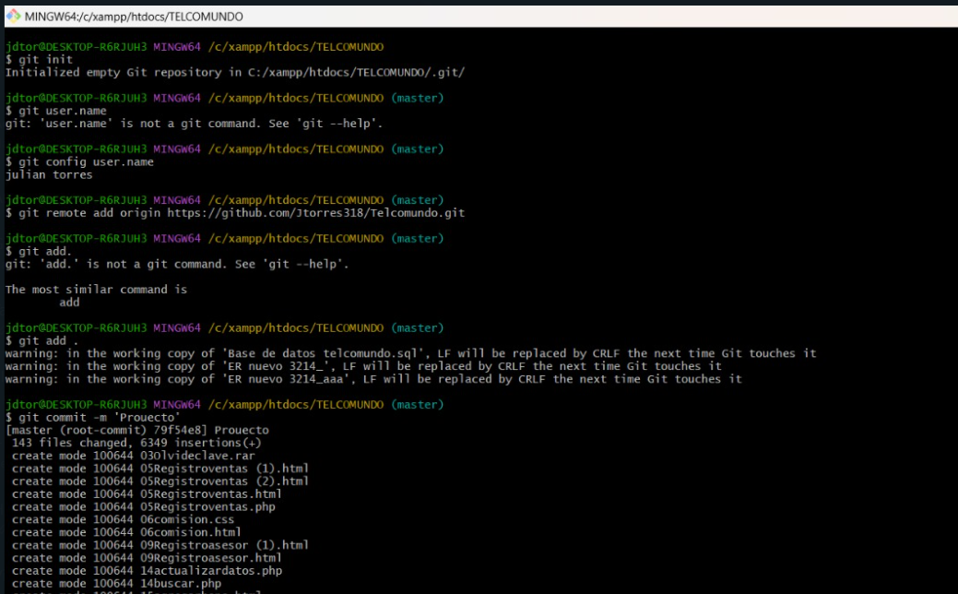
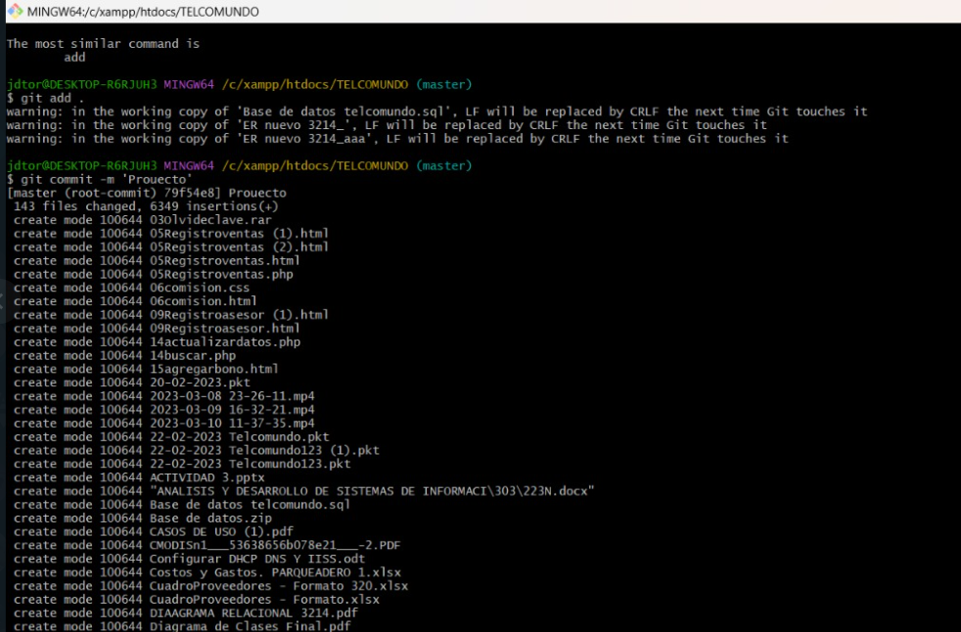
CONTROL DE VERSIONES(GIT HUB)
Versión Actual

Slide 18
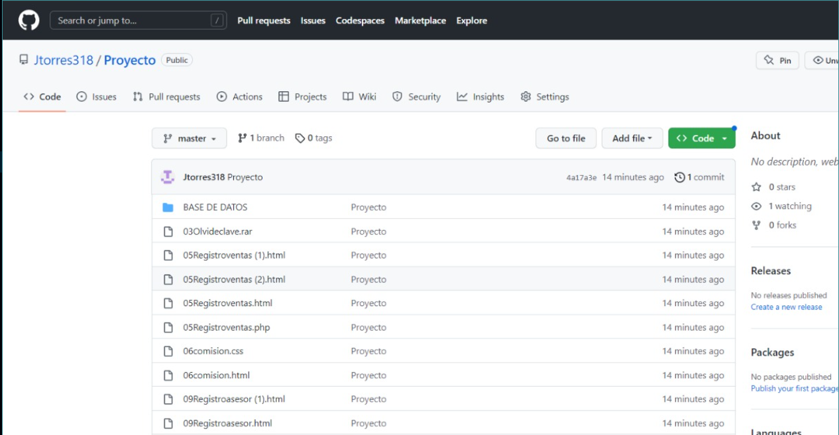
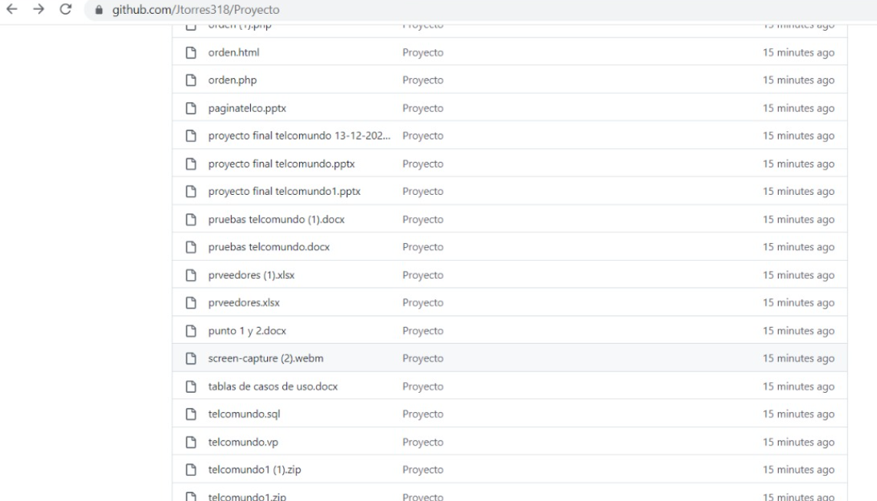
CONTROL DE VERSIONES(GIT HUB)
Versión Actual

Slide 19
CONTROL DE VERSIONES(GIT HUB)
Versión Actual
https://github.com/Jtorres318/Proyecto.git

Slide 20
DIAGRAMA DE GANTT
https://drive.google.com/file/d/1OixwFo4aXbSiolsU1jAd76Auw1t2U6-7/view?usp=sharing

Slide 21
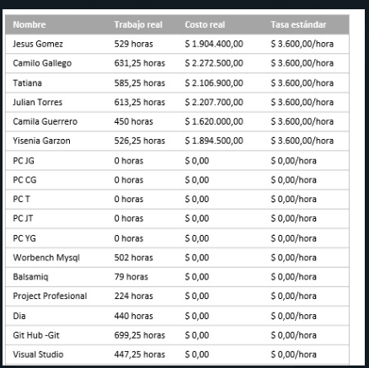
INFORME DE COSTOS

Slide 22
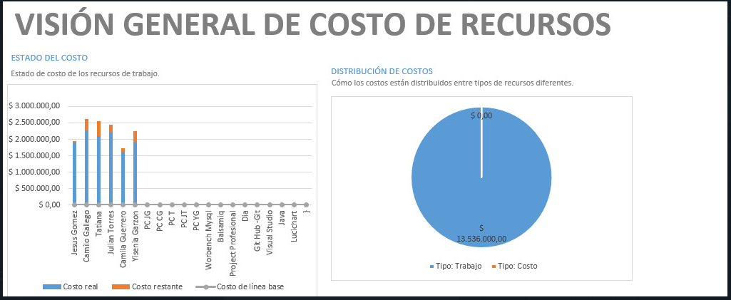
INFORME DE COSTOS

Slide 23
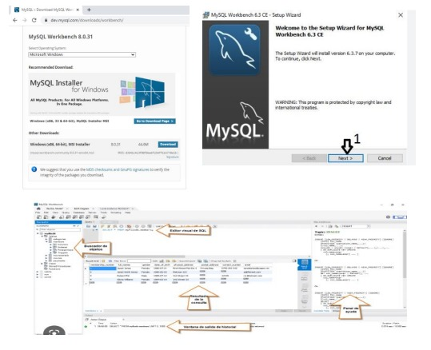
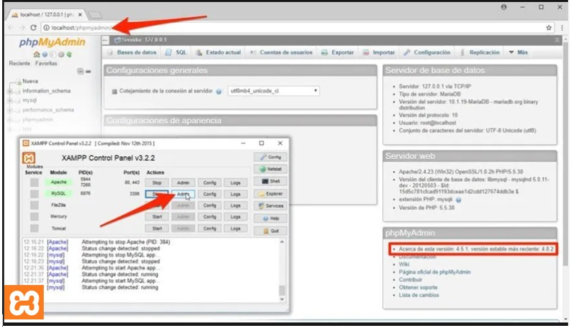
GESTORES DE LA BASE DE DATOS
WORKBENCH MYSQL
XAMPP PHPMYADMIN

Slide 24
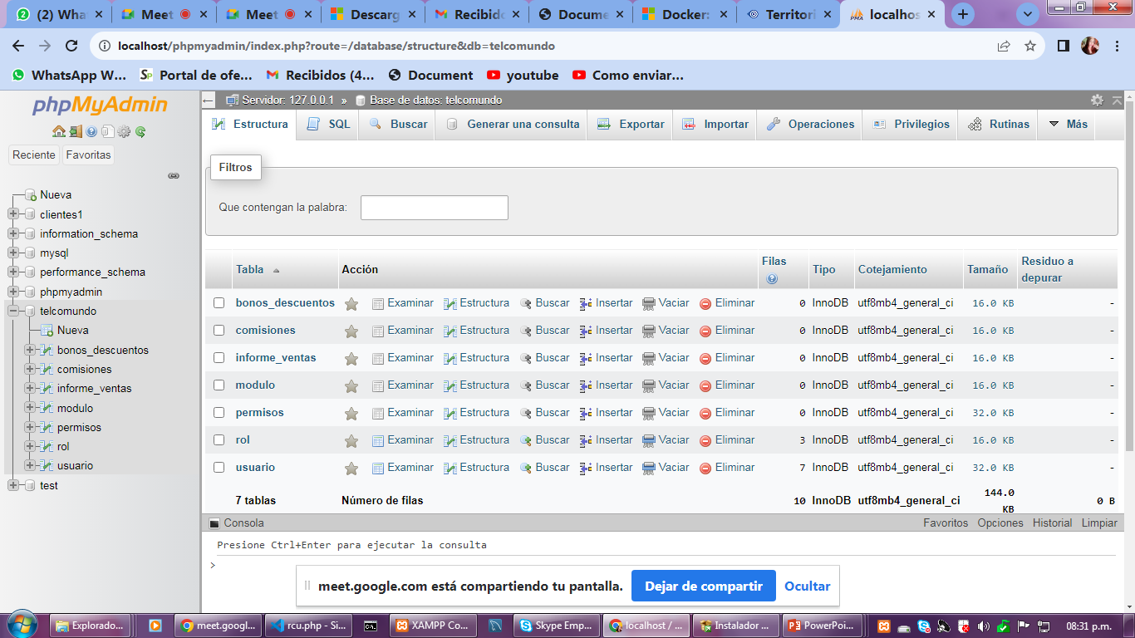
BASE DATOS PHPMYADMIN

Slide 25
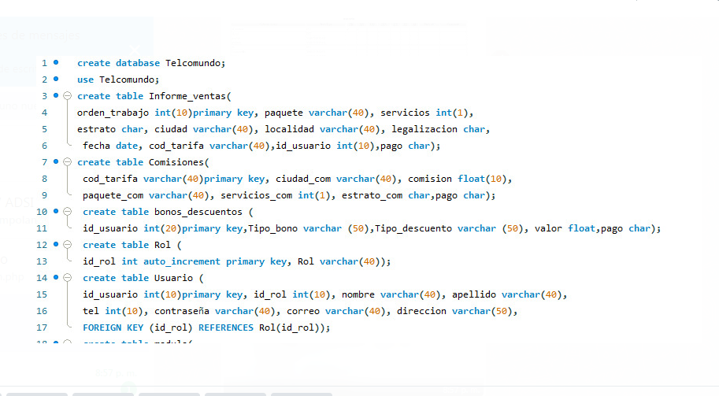
BASE DATOS WORKBENCH

Slide 26
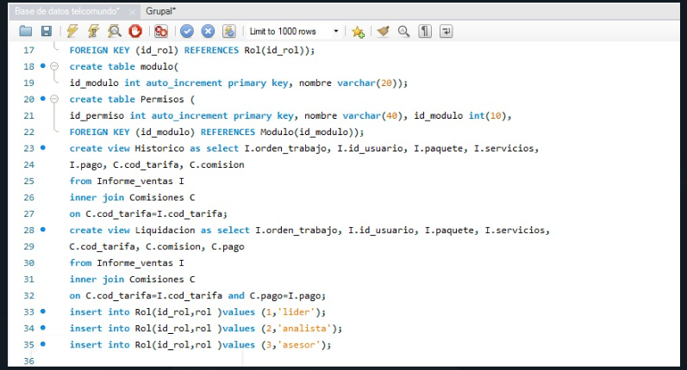
BASE DATOS WORKBENCH

Slide 27
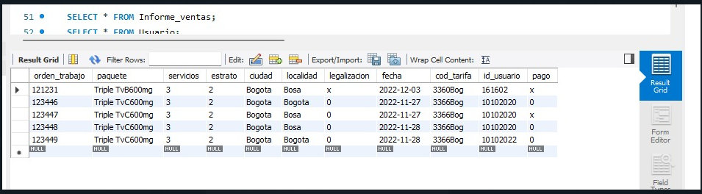
BASE DATOS WORKBENCH
Datos insertados

Slide 28
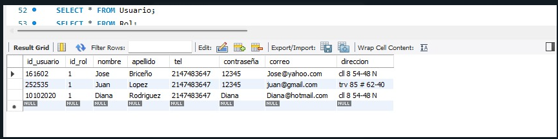
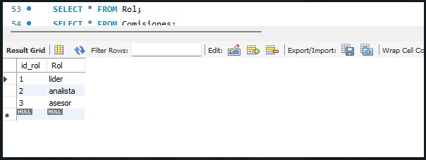
BASE DATOS WORKBENCH
Datos insertados

Slide 29
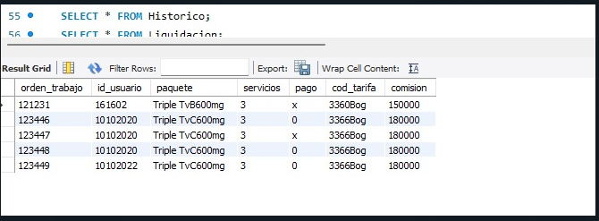
BASE DATOS WORKBENCH
Datos insertados

Slide 30
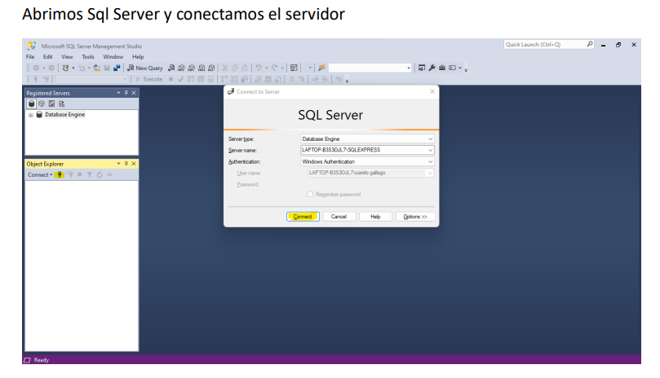
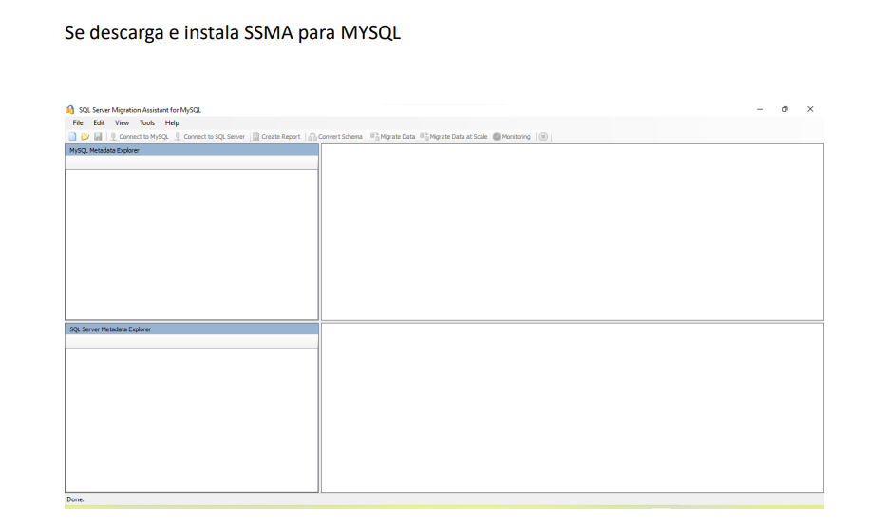
BASE DATOS WORKBENCH MIGRACIÓN SQL

Slide 31
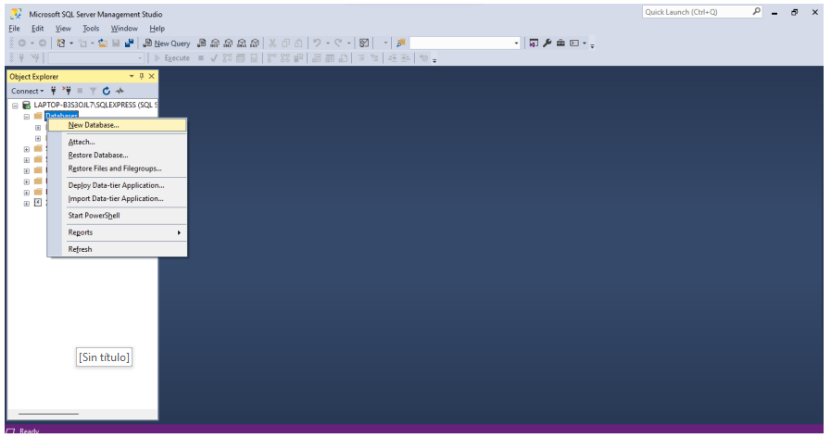
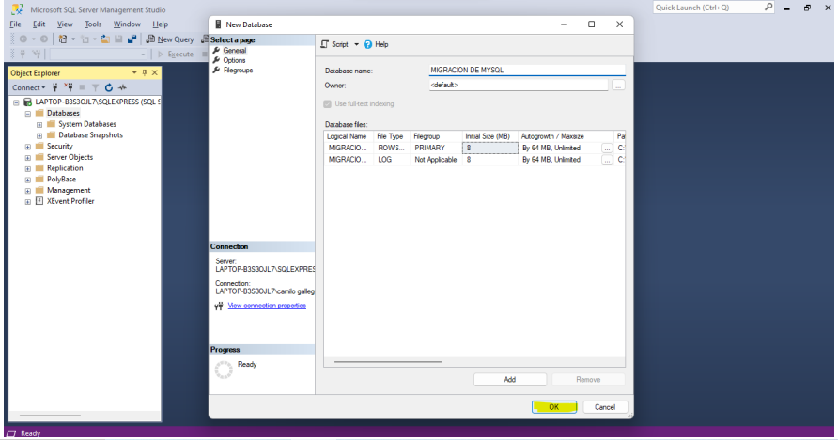
BASE DATOS WORKBENCH MIGRACIÓN SQL

Slide 32
BASE DATOS WORKBENCH MIGRACIÓN SQL
https://drive.google.com/file/d/1VxdFm_BdVZ8xf6vTwkmmqf28P4mHeiU6/view?usp=sharing

Slide 33
DISEÑO DE LA APLICACIÓN
SKETCH
WIREFRAME
MOKUP
PROTOTIPO FUNCIONAL Y NO FUNCIONAL
https://drive.google.com/file/d/1dzt2hPr2o63Y8vFPIaiUIy_LeTWVwbRp/view?usp=sharing

Slide 34
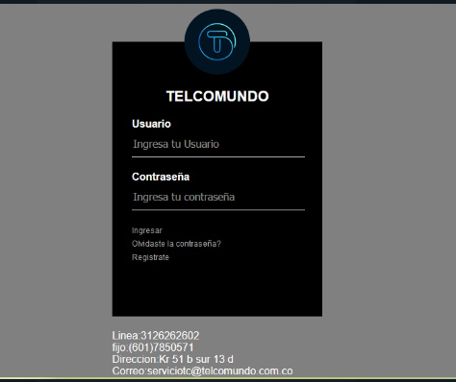
DISEÑO HTML5 Y CSS3
LOGUEO

Slide 35
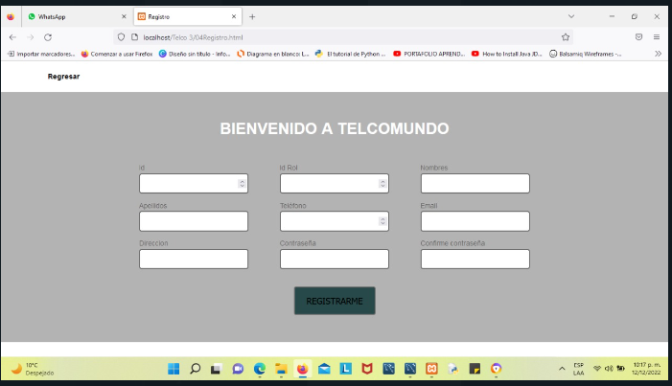
DISEÑO HTML5 Y CSS3
REGISTRARSE

Slide 36
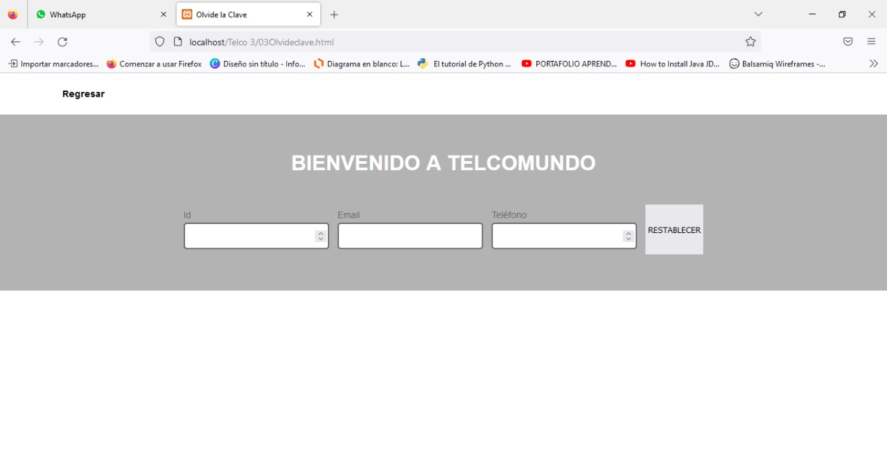
DISEÑO HTML5 Y CSS3
OLVIDE LA CONTRASEÑA

Slide 37
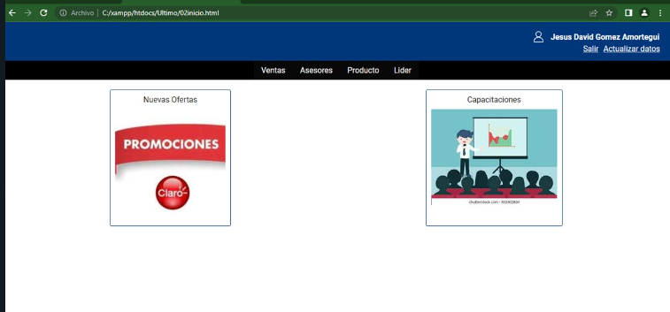
DISEÑO HTML5 Y CSS3
INICIO

Slide 38
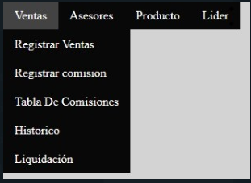
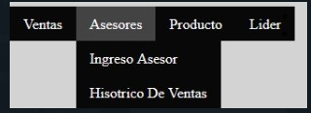
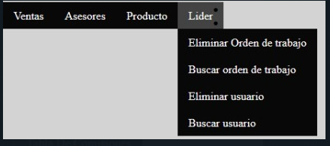
DISEÑO HTML5 Y CSS3
MODULOS

Slide 39
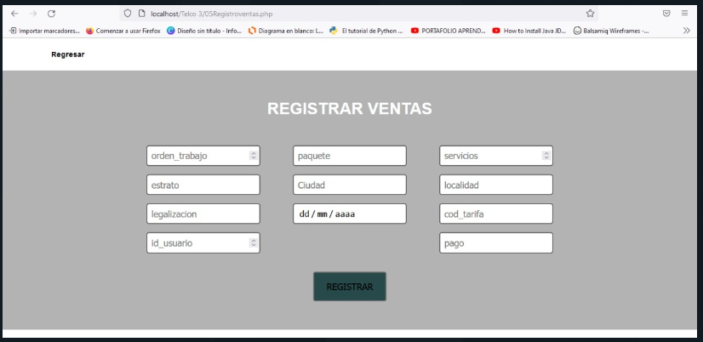
DISEÑO HTML5 Y CSS3
REGISTRAR VENTAS

Slide 40
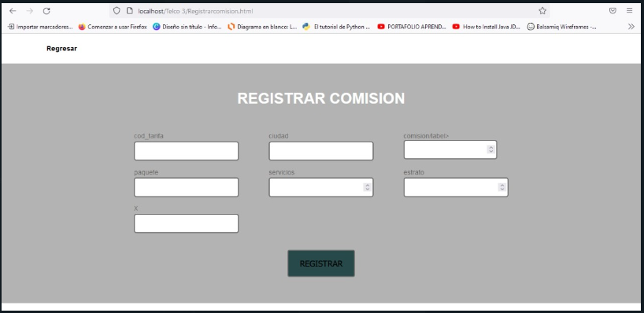
DISEÑO HTML5 Y CSS3
REGISTRO DE COMICIONES

Slide 41
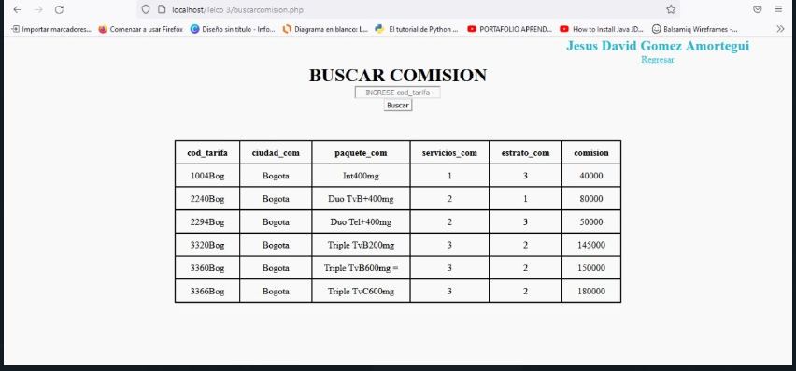
DISEÑO HTML5 Y CSS3
TABLAS DE COMICIONES

Slide 42
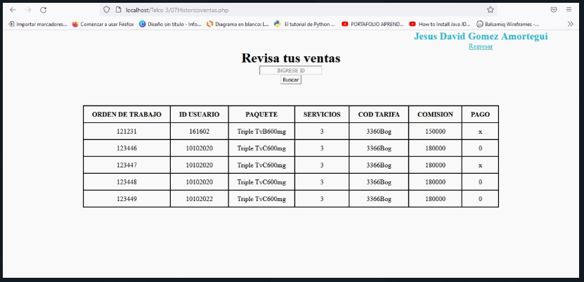
DISEÑO HTML5 Y CSS3
HISTORICO DE VENTAS

Slide 43
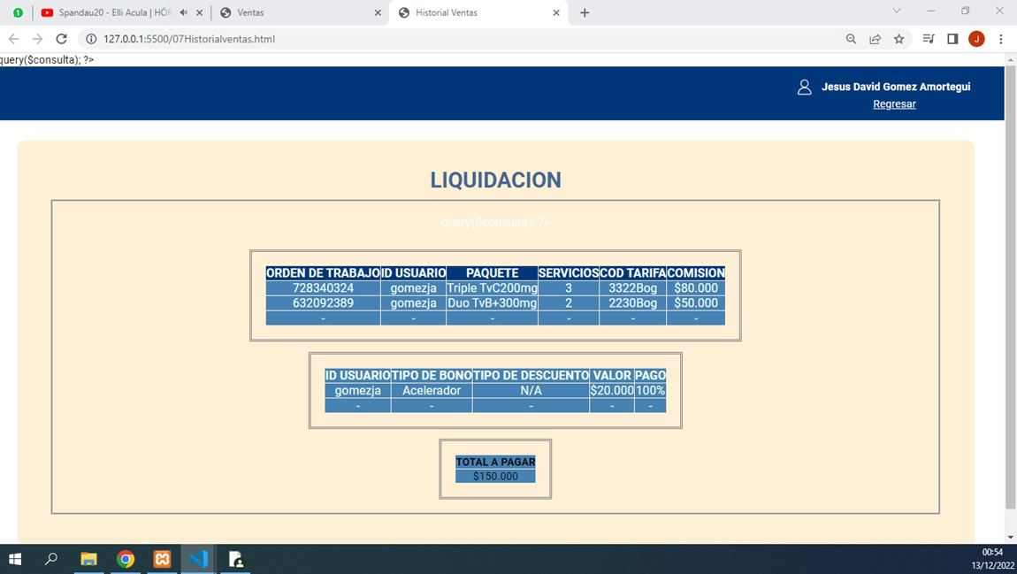
DISEÑO HTML5 Y CSS3
LIQUIDACION

Slide 44
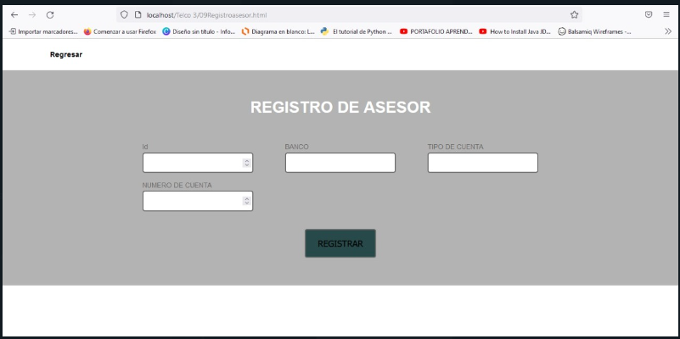
DISEÑO HTML5 Y CSS3
INGRESO CUENTA ASESOR

Slide 45
DISEÑO HTML5 Y CSS3
INGRESO CUENTA ASESOR

Slide 46
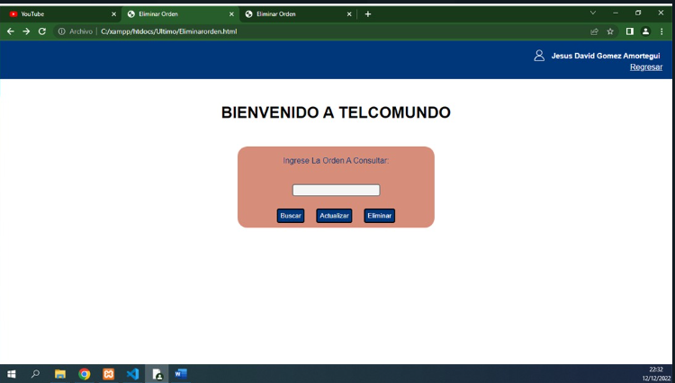
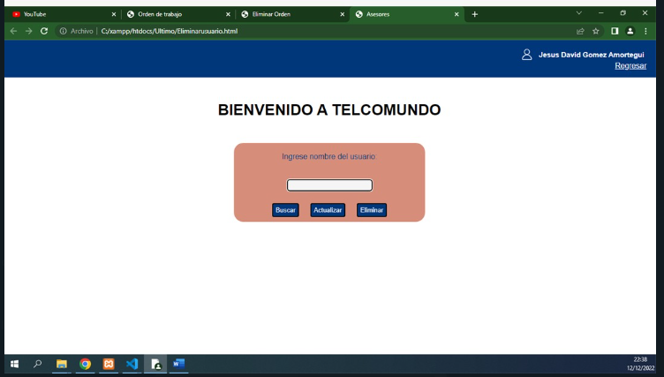
DISEÑO HTML5 Y CSS3
LIDER

Slide 47
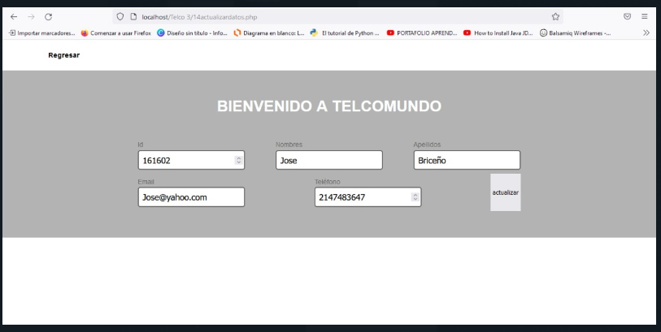
DISEÑO HTML5 Y CSS3
BUSCAR Y ACTUALIZAR

Slide 48

PRUEBAS DE SOFTWARE

Slide 49
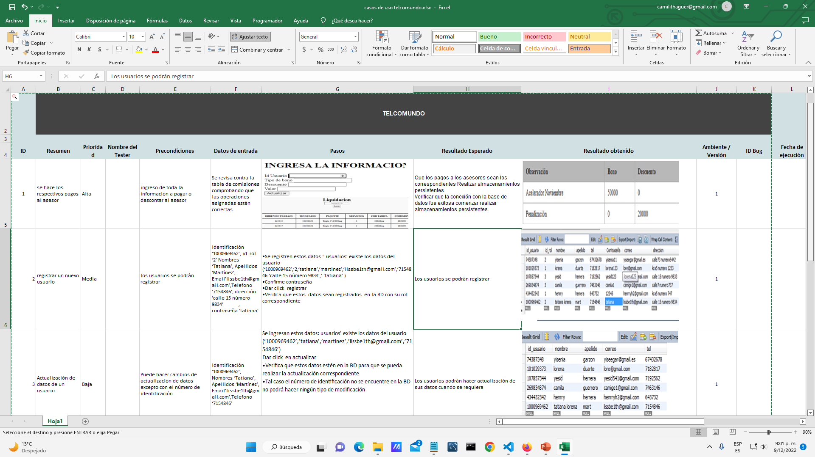

Slide 50
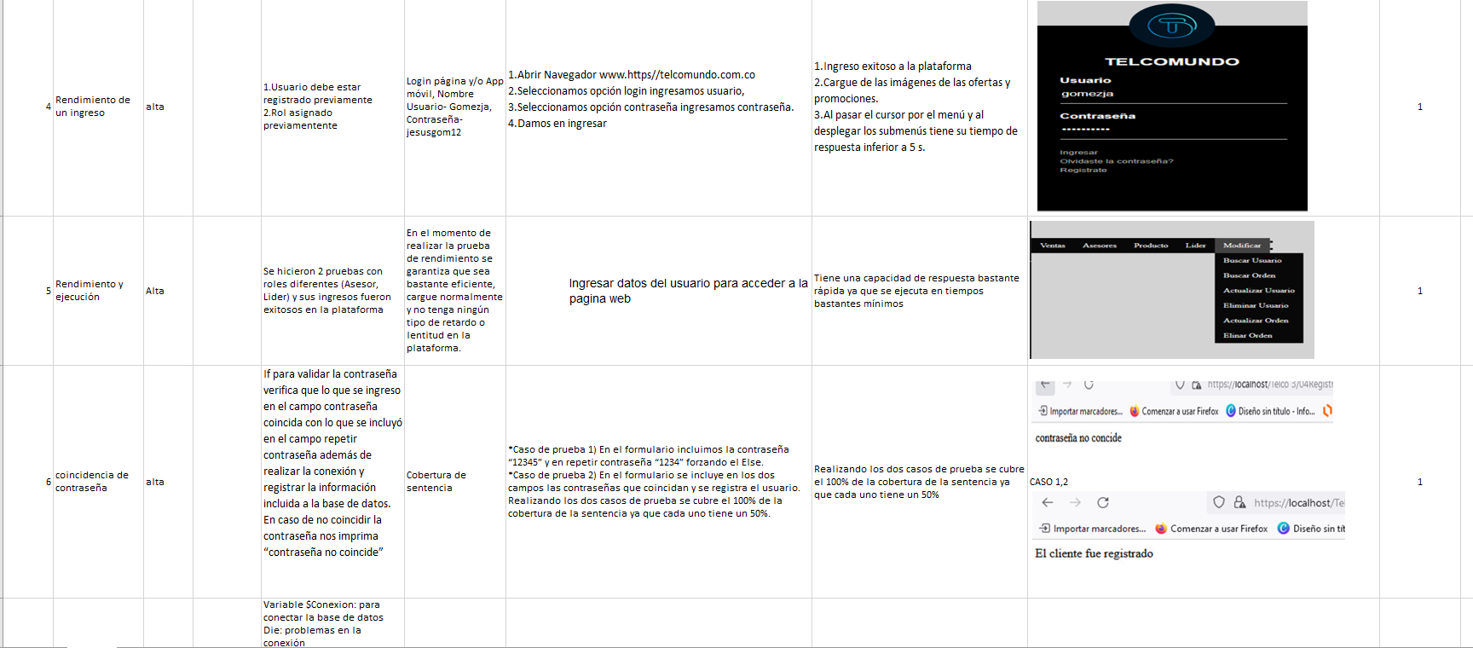

Slide 51
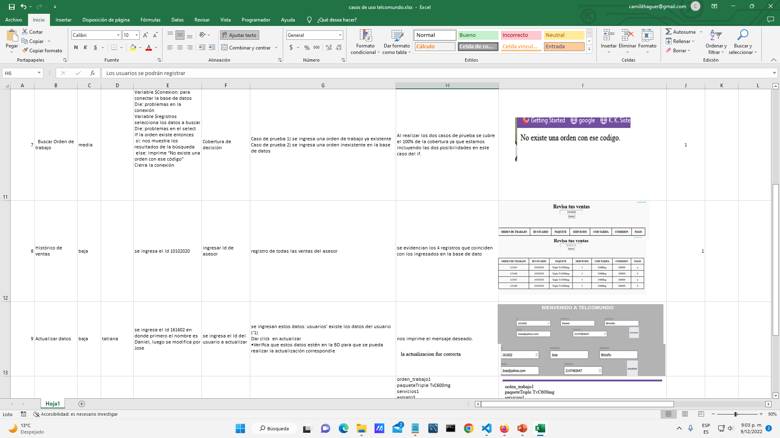

Slide 52
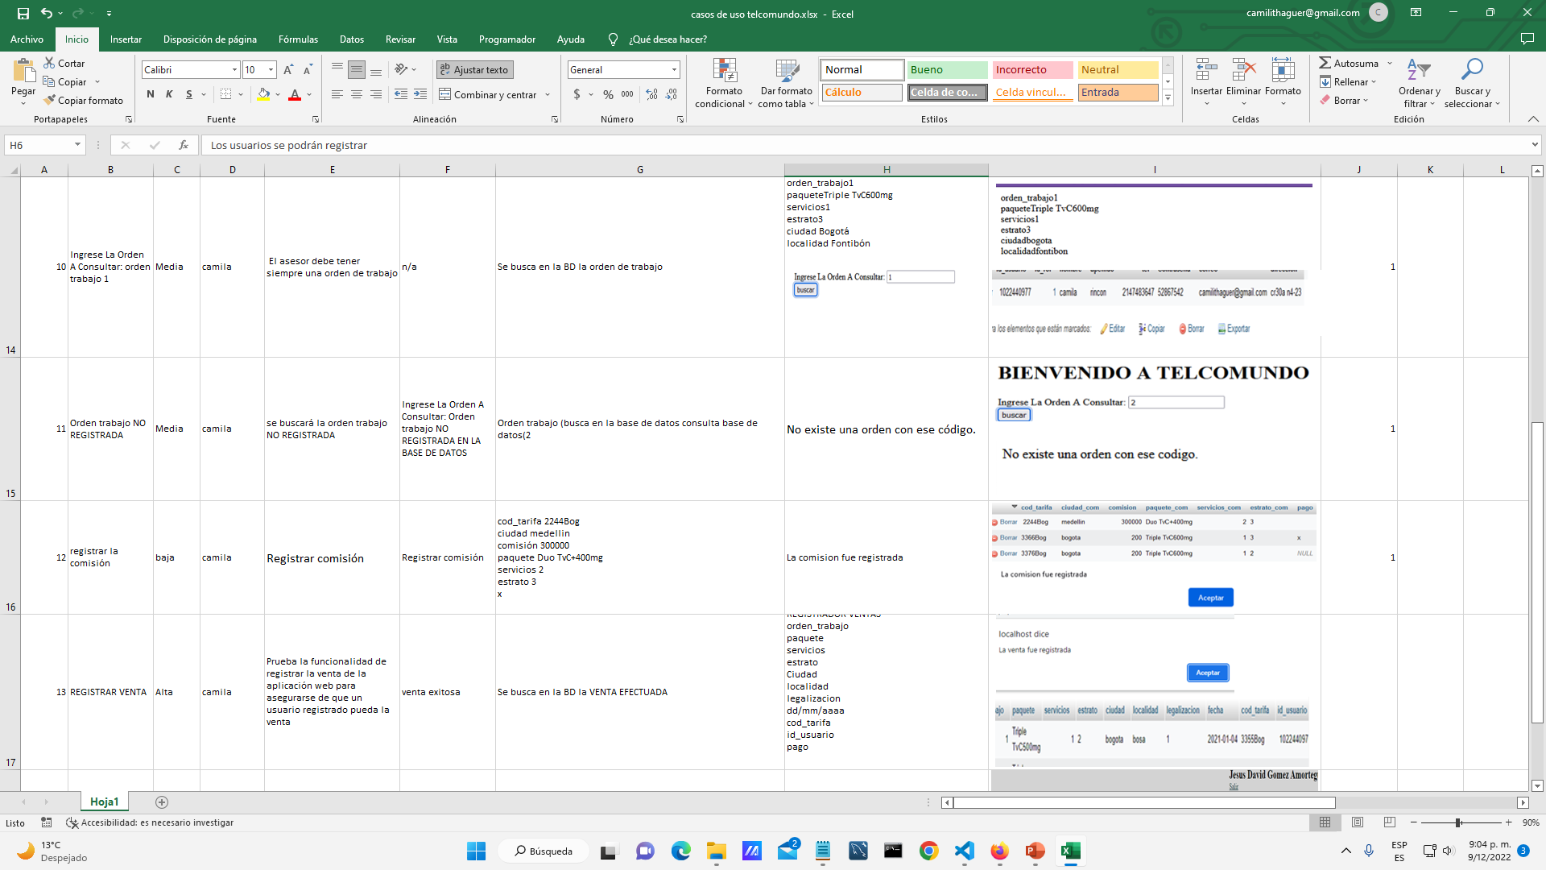

Slide 53
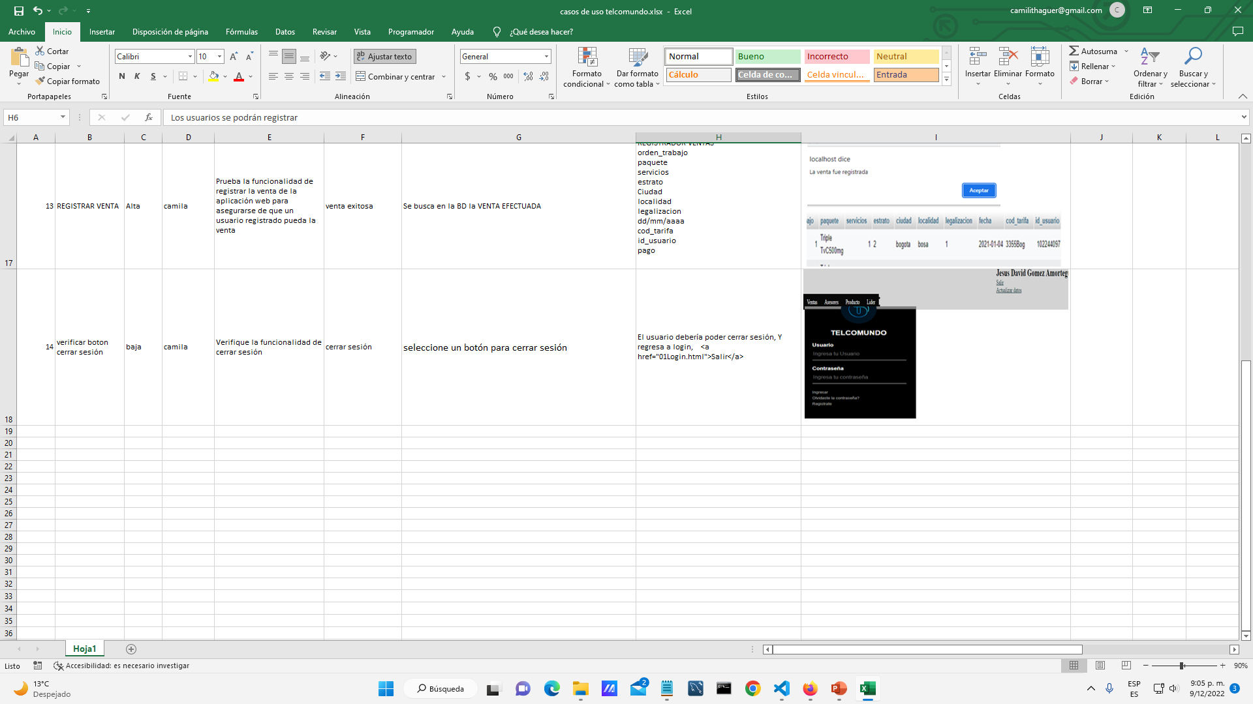

Slide 54
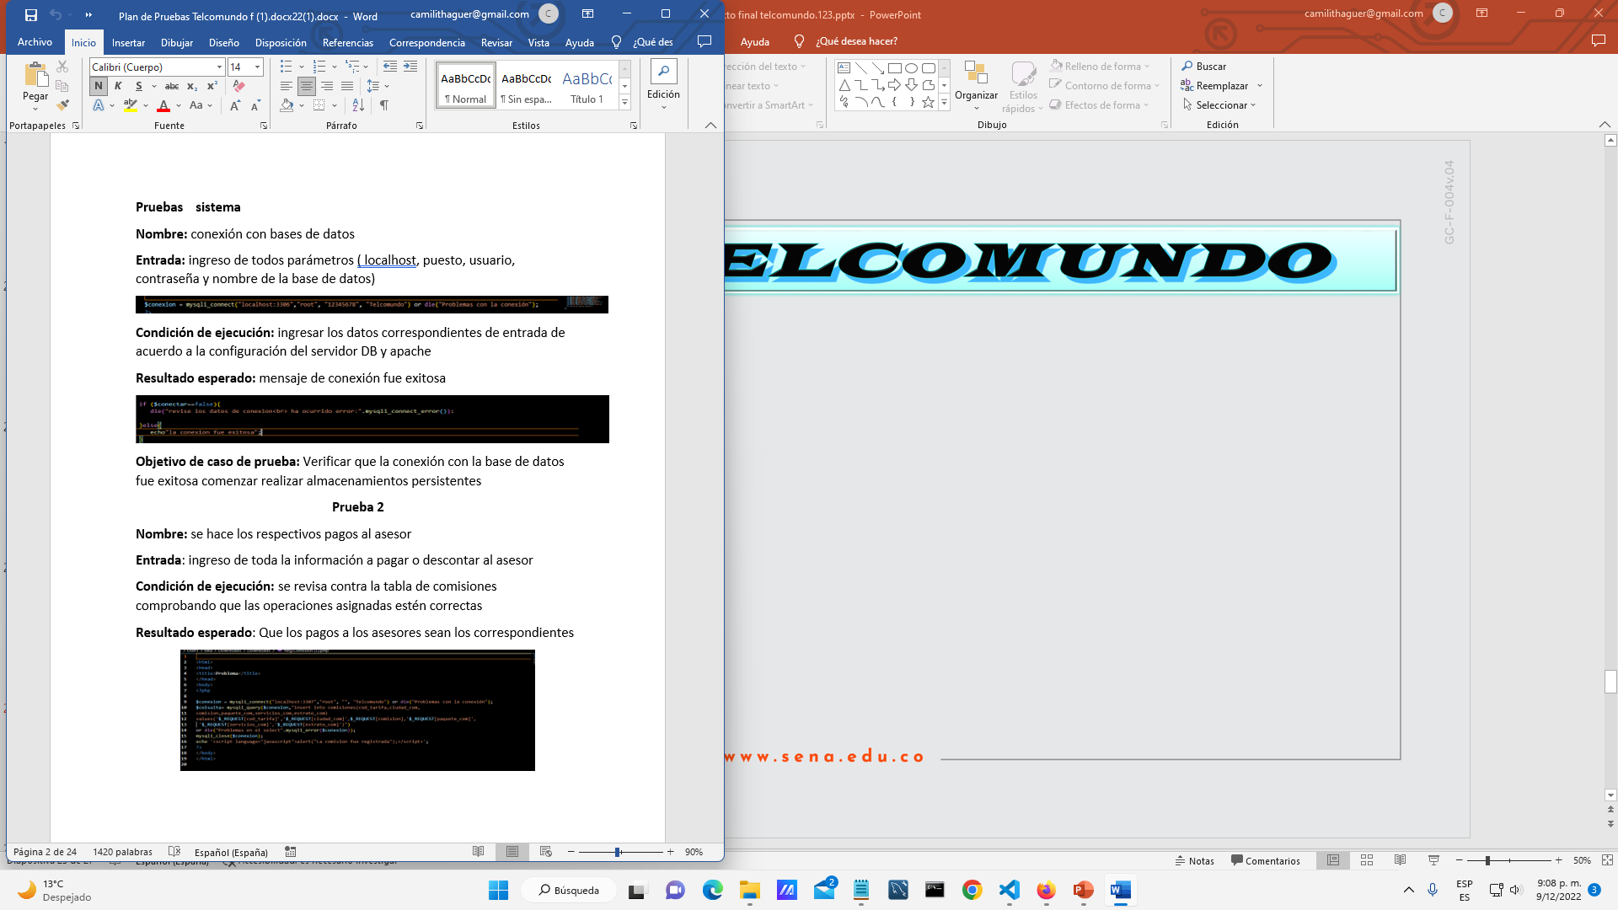
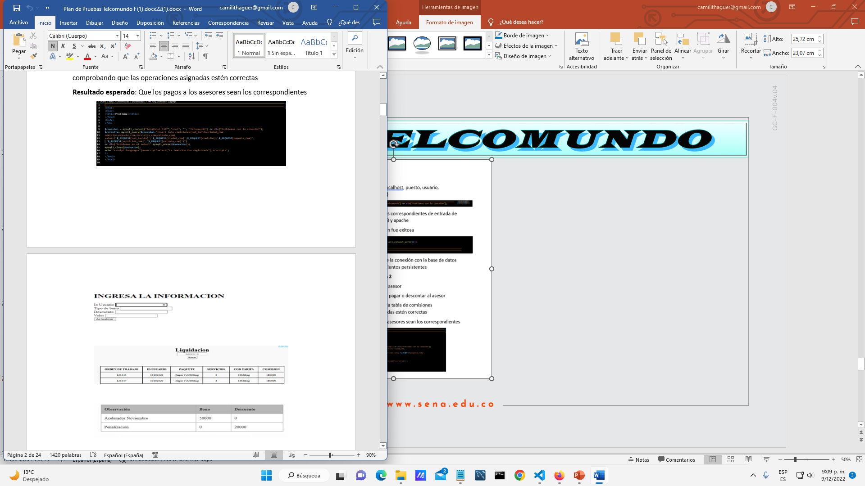

Slide 55
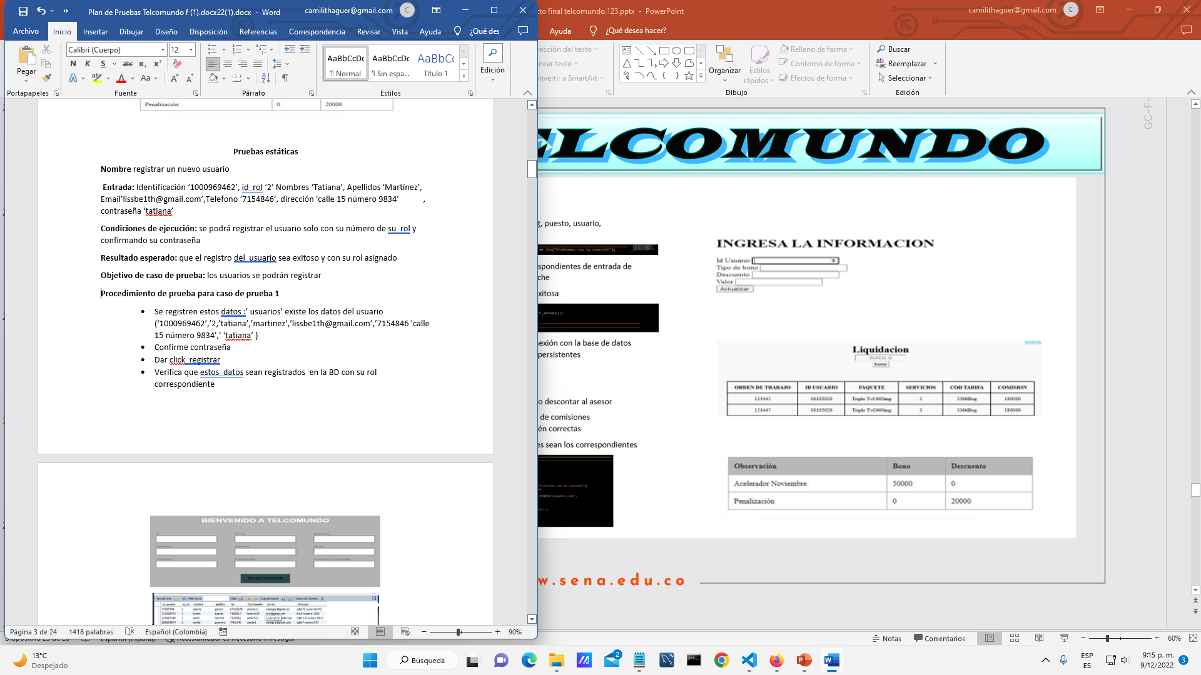




Slide 56





Slide 57







Slide 58




Slide 59




Slide 60



Slide 61




Slide 62
PRUEBA 1: Se realiza validación en terreno con el asesor con el fin de validar el ingreso al sistema y el proceso de registro tanto de usuario como de ventas, se prueba ingresando contraseña: “1234” y repetir contraseña “123” en donde el sistema arroja el error “contraseña no coincide”, en el registro también ingresamos 2 usuarios con el mismo Id también forzando a que nos arroje el error “Usuario ya registra” comprobando la funcionalidad del registro y los parámetros que se incluyeron para el mismo, en el caso de las ventas se ingresan varias validando su ingreso en la base de datos.
PRUEBA 2: al momento de validar la liquidación se confirma que las ventas estén con la comisión correcta, así como también los bonos y descuentos esto se revisa contra la tabla de comisiones comprobando que las operaciones asignadas estén correctas, también se hace una prueba de estrés ingresando una gran cantidad de ventas a un solo usuario y probando las vistas de varios usuarios para validar el correcto funcionamiento.

Slide 63
Pruebas documental Estática
-Se revisa desde el código comprobando que no hayan errores en comillas, llaves, comas o punto y comas.
-también se revisa la estructura para encontrar código innecesario o redundante para así eliminarlo.
-Se revisa la base de datos, en las tablas que los atributos sean los mismos que están en php, html y css evitando la anulación de la conexión.
-en los casos de usos se pueden validar directamente con el cliente con el fin de confirmar la información que sea la misma que se planteo evitando mal entendidos

Slide 64
Pruebas unitarias al sistema
Se realizara la prueba con un asesor que quiera registrarse que no sea menor de edad. Actualizamos el test para enviar una persona adulta y al ejecutar va a funcionar sin problema, debemos cambiar el test para esperar un resultado entidad no procesable.
Se aislaría la parte del código y verificamos que funcione a la perfección. Son pequeños tests que validan el comportamiento del resultado.
También podemos aislar el carrusel para confirmar que quede funcionando muy bien para que sean reales y no estén cancelando el servicio fácilmente.
Los beneficios que obtenemos es que vamos a obtener confianza en el código y que se ejecute como lo esperamos.

Slide 65
Pruebas funcionales sistema
1 prueba : se hará una prueba de ejecución antes de entregar nuestro aplicación y después de 12 meses se ara una actualización basada en la ejecución ,revisión y retroalimentación de la funcionalidades
2 prueba : se le garantiza al cliente el comportamiento esperado de todas las funcionalidades ejecutándolo en tiempo real para la aceptación de la aplicación web

Slide 66
¿Qué quiere decir prueba funcional?
Para nuestra empresa de TELCOMUNDO S.A una prueba funcional es muy útil ya que como anteriormente hablamos de que estamos implementando un aplicativo web para el mejor funcionamiento de ventas y registros de las ventas y compras por parte de los asesores y clientes , así nosotros podemos llevar un orden y control del aplicativo para ver como va funcionando y lo mas importante es que nuestro cliente se sienta muy satisfecho por el servicio que se le esta prestando y también podemos saber si tienen alguna novedad para nosotros como empresa nacional podamos mejorar y seguir creciendo con el aplicativo web que se le esta implementado a nuestra empresa entonces las pruebas funcionales para nosotros son muy importantes .

Slide 67

Pruebas No Funcionales
Las pruebas no funcionales de software nos permiten conocer qué riesgos corre el producto y nos dicen si tiene un mal desempeño o un bajo rendimiento en los entornos de producción. En ese sentido, las pruebas de software no funcionales se hacen con el fin de obtener información.

Slide 68

Pruebas De Carga
Nosotros como empresa no debemos evitar la prueba de carga ya que estamos implementando un aplicación web para nuestros cliente puede ser un riesgo porque si el programa esta expuesto a una carga excesiva puede que todo el sistema colapse por eso la prueba de carga se puede usar con las herramientas de testing como Soap Api Testing ,Fiddler Telerik para el rendimiento del aplicativo web que estamos implementando y hasi podemos llevar un control del funcionamiento de la aplicación web para darle buena satisfacción a nuestros clientes y a nosotros mismos como empleados.

Slide 69
Pruebas De Seguridad
Nosotros como empresa no debemos evitar la prueba de seguridad es importante ya que estamos implementando un aplicación web para nuestros clientes puede ser un riesgo porque el sistema puede estar expuesto a una carga excesiva de fallas y vulnerabilidades en la aplicación web y lo que buscamos es disminuir el impacto de ataques a ellas y podríamos llegar a perder información importante para eso necesitamos hacer estas pruebas y hacerle seguimiento para llevar buen funcionamiento por eso la prueba de seguridad se puede usar con las herramientas de testing como Katalon Studio Para Web Moviles Y Appium para el rendimiento del aplicativo web que estamos implementando y haci podemos llevar un control del funcionamiento de la aplicación web para darle buena satisfacción a nuestros clientes y a nosotros mismos como empleados.

Slide 70
Pruebas No Funcionales
Prueba 1 : Se realizara validación del aplicativo web por medio de unos puentes previa de la recepción de una estructura consiste en reproducir uno o varios estados de carga sobre la estructura con el propósito de comprobar que el proyecto y la construcción del aplicativo web se han llevado a cabo un modo satisfactorio para nuestra empresa, asesores y clientes.
Prueba 2: Se realizara una validación por medio de software automatizado para examinar el marco frente al aplicativo web para evitar fraudes por medio de nuestros asesores como también parte de los clientes por eso se realiza un escaneo de vulnerabilidades que incluye lídiar con la debilidad del sistema para así nosotros poder encontrar respuestas para disminuir la amenaza hacia el aplicativo web que estamos implementando para nuestra empresa de TELCOMUNDO S.A y se pueda brindar un servicio satisfactorio para nuestra empresa, asesores y clientes.

Slide 71

Pruebas Bajo La Técnica De La Caja Negra
Para nosotros también es importante hacer pruebas bajo la técnica de la caja negra donde buscamos la verificación de las funcionalidades del software o aplicación analizada entonces como referente a la estructura del código interno. Es cuando nuestro sistema es visto principalmente por sus características de entrada y salida

Slide 72
Pruebas Dinamicas
Caja blanca. Se hace con el fin de que el desarrollo del software que estamos planteando no nos genere costos al salir producción y el desarrollo al finalizarlo se ejecute como se planteo. Realizaremos pruebas a cada línea del código para validar si todas y cada una de las líneas del código se ejecuta al menos una vez.
Caja blanca Prueba de penetración: En esta prueba, tendremos información completa sobre el código fuente de la aplicación, información detallada de la red, direcciones IP involucradas y toda la información del servidor en el que se ejecuta la aplicación. El objetivo es atacar el código desde varios ángulos para exponer las amenazas a la seguridad. Prueba de transformación de caja blanca:

Slide 73


Pruebas De Interfaz
Para nosotros TELCOMUNDO las pruebas de interfaz nos permiten asegurarnos de que el aplicativo web cumpla con lo requisitos funcionales y que se pueda lograr en una calidad alta y buen funcionamiento y cada vez aumente las probabilidades de que los usuarios la adopten con éxito.

Slide 74
FORMATO DE PRUEBAS
https://docs.google.com/spreadsheets/d/1eHuZO1BMWRyIsyA7JgHJ0kx2TPbF1cGL/edit?usp=sharing&ouid=111609161891329426405&rtpof=true&sd=true

Slide 75
MANUALES
https://drive.google.com/file/d/17JM5u1VZp8hIwQl-9jGXagEBMrAWukRA/view?usp=sharing

Slide 76
MANIAL DE CAPACITACION
https://drive.google.com/file/d/1rZd2yZ_KLq76XV-FailaL_6yaDfsDc8Y/view?usp=sharing

Slide 77
MANUAL DEL USUARIO
https://drive.google.com/file/d/1F0Q7VaOR0OnFabmM_k7Z8SvQeCM5hBGv/view?usp=sharing

Slide 78
MANUAL DE INSTALACIÓN
https://drive.google.com/file/d/1_3AQ7C9ouZZnaMfGJPMen68lQI9wJesW/view?usp=sharing

Slide 80


Slide 81


Slide 82

Al Sena por haber permitido la formación académica en un nuevo ciclo para nosotros los aprendices con la finalidad de superarnos, también agradecer por el apoyo y el tiempo dedicado de los instructores
Agradecimientos

